Slide 1
L’ordre napoléonien
Napoléon Bonaparte à la tête de l’Etat
Du 9 novembre 1799 au 12 avril 1814,
puis du 20 mars au 22 juin 1815 (Les Cent jours)

Slide 2
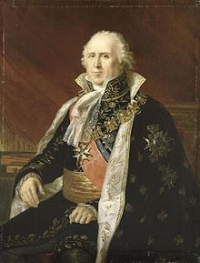
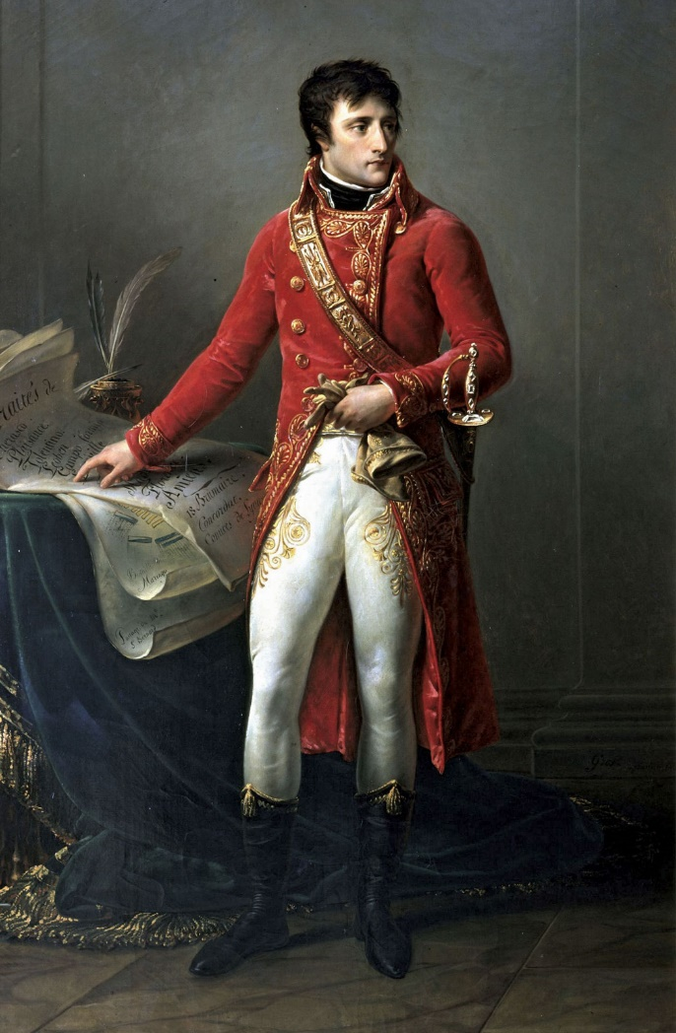
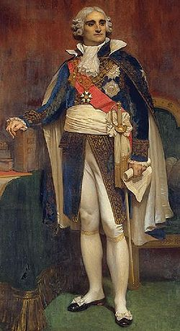
Le Consulat (9 novembre1799-18 mai1804)
« Ni talon rouge, ni bonnet rouge, je suis national ».
Napoléon (au centre) dans sa tenue de 1er consul, par Antoine-Jean Gros (1802), entouré à droite par le royaliste Cambacérès -2e consul- et à gauche par l’ancien conventionnel Lebrun -3e consul-.

Slide 3
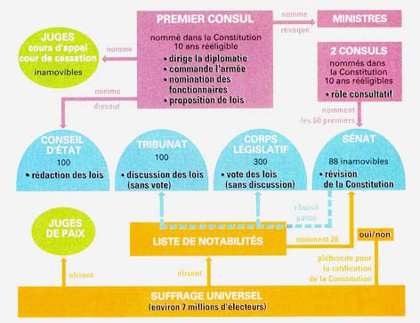
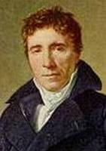
Une République incarnée
L‘ancien abbé Sieyès : on lui doit la constitution du Consulat

Slide 4
Les réalisations du Consulat
Le 13 février 1800 création de la Banque de France.
Le 17 février 1800 Bonaparte crée le corps préfectoral.
Le 15 juillet 1801 Napoléon Bonaparte signe avec le pape Pie VII le Concordat : Le catholicisme devient la religion de la « majorité des français », et le clergé est rétribué par l’Etat.
Le 1er mai 1802 le Premier consul crée les lycées.
Le 19 mai 1802 est créée la Légion d’honneur.
Le 25 mars 1802 est signée la Paix d’Amiens avec l’Angleterre, elle ne dure que treize mois!
Le 24 décembre 1802 sont créées les 22 Chambres de commerce.
le 27 mars 1803 est créé le franc Germinal, monnaie stable jusqu’en 1914!
4 juillet 1803 : La Louisiane est vendue par la France aux États-Unis, dirigé par Thomas Jefferson, pour quatre-vingt millions de francs, soit plus 333 millions de dollars actuels.
Le 21 mars 1804 le Code civil français est promulgué.

Slide 5
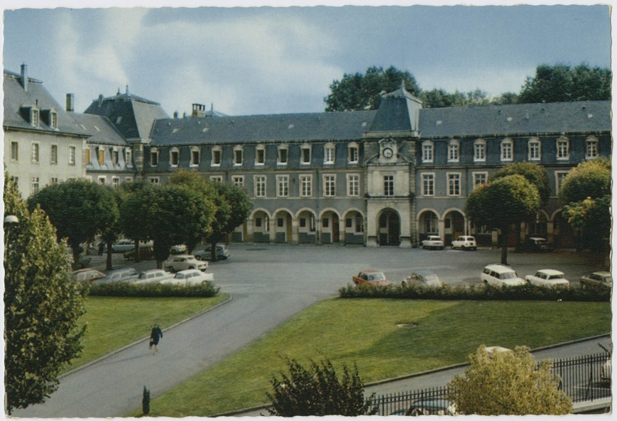
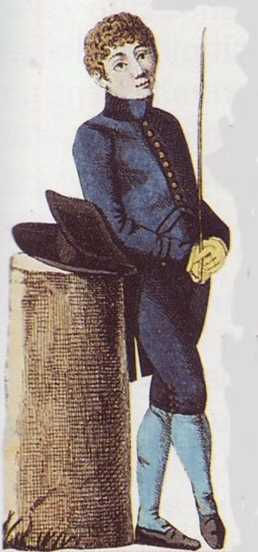
Les lycées
Le 1er mai 1802 le Premier consul crée les lycées pour former la nouvelle élite dirigeante du pays :
Chaque lycée, limité au chiffre de deux cents élèves en moyenne, n'aura que six professeurs, trois pour les lettres françaises et latines, et trois pour les mathématiques. Passé douze ans, les élèves apprennent l'exercice militaire sous la direction d'un adjudant qui commande tous les mouvements effectués dans la journée. Chaque lycée a une bibliothèque de quinze cents volumes ; le catalogue des livres est partout identique.
À gauche, l’un des premiers lycées, créé en 1803 : Le lycée Condorcet à Paris. À droite, un lycéen en uniforme.

Slide 6
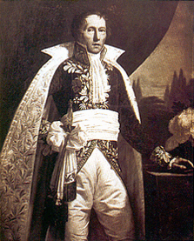
Le préfet napoléonien
Après son coup d'Etat du 18 brumaire (9 novembre 1799), Bonaparte ressuscita les Intendants sous la forme des préfets. Dans le département, "le préfet sera chargé seul de l'administration" (loi du 28 pluviôse, an VIII - 17 février 1800). Le préfet est assisté de sous-préfets dans les arrondissements. Nommé par le Premier Consul, intermédiaire obligé entre le département et l'Etat, le préfet, qui est aussi l'organe exécutif unique du département, contrôle et anime le conseil général. Les membres du conseil général sont également choisis par Bonaparte.
Louis Nicolas Dubois, premier préfet de Paris (1800-1810)

Slide 7
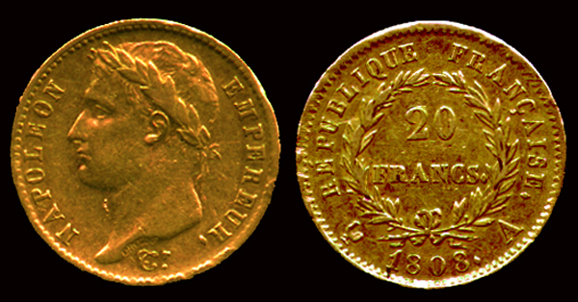
Le Franc germinal 27 mai 1803

Slide 8
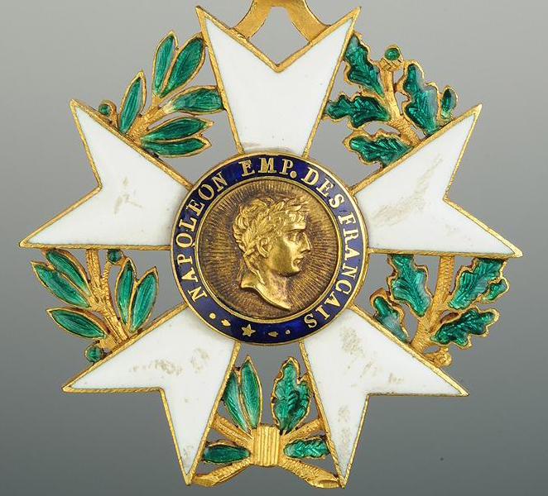
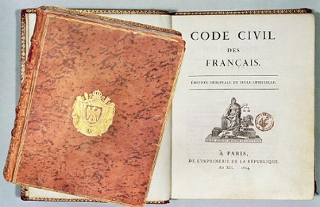
La légion d’honneur et le code civil
Instituée par Napoléon Bonaparte en 1802, la Légion d’Honneur récompense depuis ses origines les personnes ayant rendu des « mérites éminents », militaires comme civils, à la Nation.
Au début du XIXe siècle, cette nouvelle décoration ouvre à tous les citoyens la possibilité d’être distingué, et non plus aux seuls militaires, comme c’était le cas sous l’Ancien Régime.
La Légion d’honneur a failli ne jamais voir le jour. Elle est perçue par les révolutionnaires comme une entorse au principe d’égalité civique, qui pourrait engendrer une nouvelle aristocratie.
Napoléon Bonaparte est obligé d’intervenir personnellement auprès du Conseil d’État pour la promouvoir : « Je vous défie de me montrer une république, ancienne ou moderne, qui savait se faire sans distinctions. Vous les appelez les hochets, eh bien, c’est avec des hochets que l’on mène les hommes. »
Le Code civil ou Code Napoléon, regroupe les lois relatives au droit civil. C'est l'ensemble des règles qui déterminent le statut des personnes de nationalité française, celui des biens et celui des relations entre les personnes privées. Pour la première fois, dans l'histoire de la France, il uniformise les règles de vie commune des Français. Il a été promulgué le 21 mars 1804, par Napoléon Bonaparte sous le nom de Code civil des Français, il prend le nom de Code Napoléon en 1807.
Depuis le Code Napoléon a été modifié de nombreuses fois pour tenir compte des évolutions de la société. Il est aujourd'hui le fondement du droit civil des Français. Il a été imité dans de très nombreux pays du monde.

Slide 9
L’Empire français, Chronologie principale, 18 mars 1804 au 12 avril 1814
18 mars 1804 : Le Consulat à vie devient l’Empire, et Napoléon empereur des français.
2 décembre 1804 : Sacre de Napoléon et de Joséphine à Notre Dame.
21 octobre 1805 : Défaite de Trafalgar
2 décembre 1805 : Victoire d’Austerlitz sur l’Autriche et la Russie
14 octobre 1806 : Bataille d’Iéna et d’Auerstedt contre les Prussiens.
21 novembre 1806 : Établissement du blocus continental
8 février 1807, bataille d’Eylau contre les Russes, non décisive.
14 juin 1807 : bataille de Friedland contre les Russes
7 juillet 1807 : Traité de Tilsit avec la Russie
5 novembre 1808-21 juin 1813 : Guerre d’Espagne et occupation à cause du non respect du blocus continental.
1er mars 1808 : Création de la noblesse d’Empire
5 novembre 1808-21 juin 1813 : Guerre d’Espagne et occupation française.
5 et 6 juillet 1809 : Victoire de Wagram sur les Autrichiens, dernière grande victoire du règne
1er avril 1810 : mariage de Napoléon avec l’archiduchesse Marie-Louise, fille de l’empereur d’Autriche
20 mars 1811 : Naissance du roi de Rome, héritier du trône : apogée du règne.
24 juin-14 décembre 1812 : Campagne de Russie : entrée dans Moscou (14 septembre) ; passage de la Berezina (27-28 novembre).
16-19 octobre 1813 : défaire de Leipzig, première grande défaite hors Russie.
janvier à mars 1814 : Campagne de France, Autrichiens, Prussiens et Russes occupent le pays.
6-12 avril 1814 : abdication de Napoléon Ier, qui devient souverain de l’île d’Elbe en Méditerranée.

Slide 10
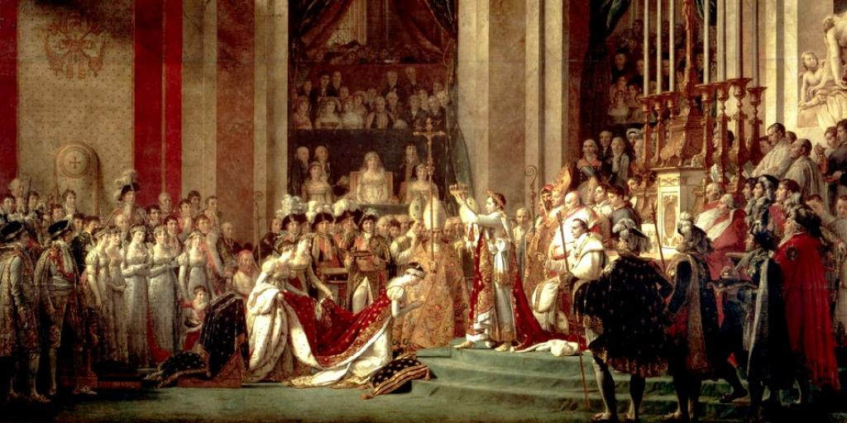
Le sacre du 2 décembre 1805

Slide 11
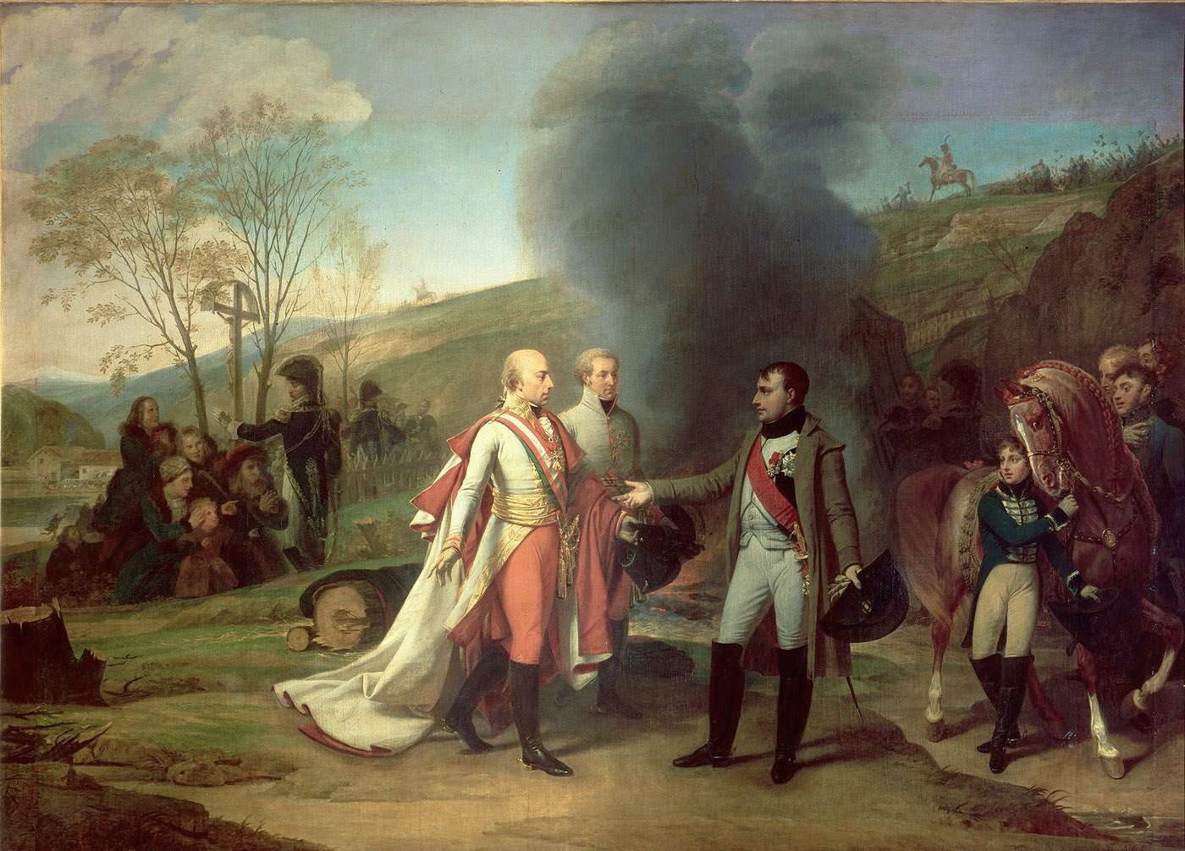
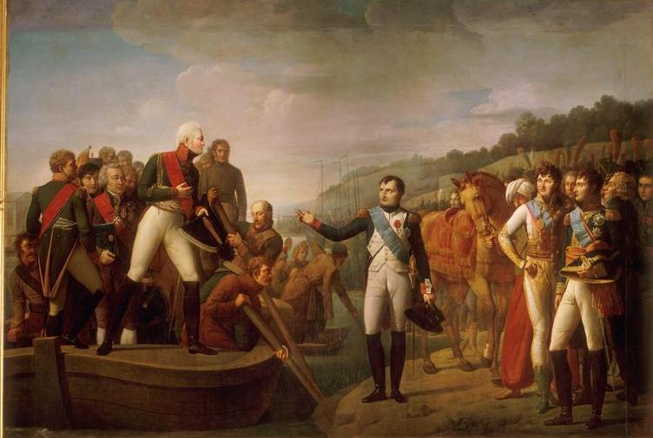
Les victoires militaires et diplomatiques
Entrevue à Tilsitt entre napoléon Ier et Alexandre Ier de Russie : on peut constater sur cette œuvre que les deux souverains se sont échangé leurs ordres respectifs : Napoléon Ier porte l'écharpe bleue de l'ordre de Saint-André tandis qu'Alexandre Ier arbore l'écharpe rouge de la Légion d'honneur.
Le soleil d’Austerlitz, bataille des trois empereurs (France, Russie, Autriche). Cinq autres victoires suivirent jusqu’en 1809 contre l’Autriche, la Prusse ou la Russie.

Slide 12
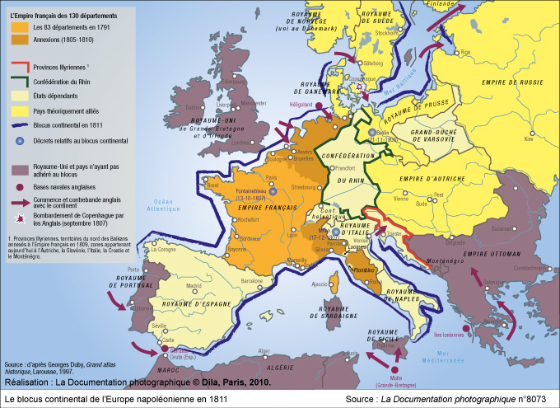
LE GRAND EMPIRE DE 1811 Napoléon à son apogée.

Slide 13
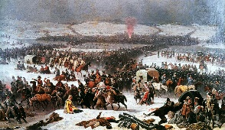
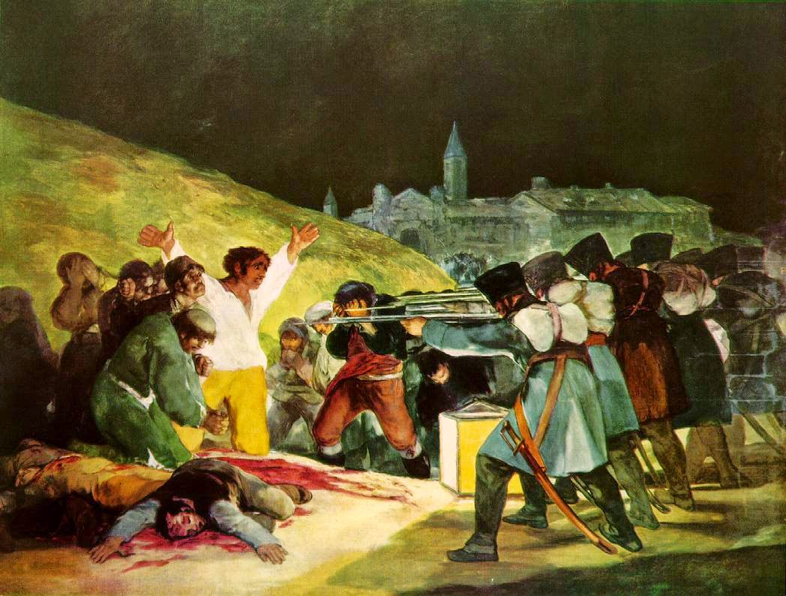
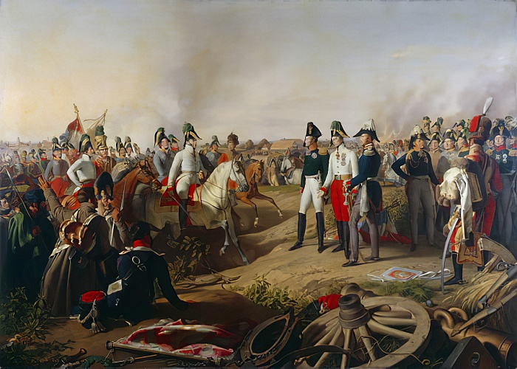
Les revers et les défaites
Guerre d’Espagne, un peuple se rebelle contre l’occupation française.
La Berezina, retraite de la Grande Armée qui tente de traverser la rivière gelée. 500 000 français y laissent la vie!
Défaite de Leipzig. Les trois souverains alliés contre Napoléon revendiquent la victoire.

Slide 14
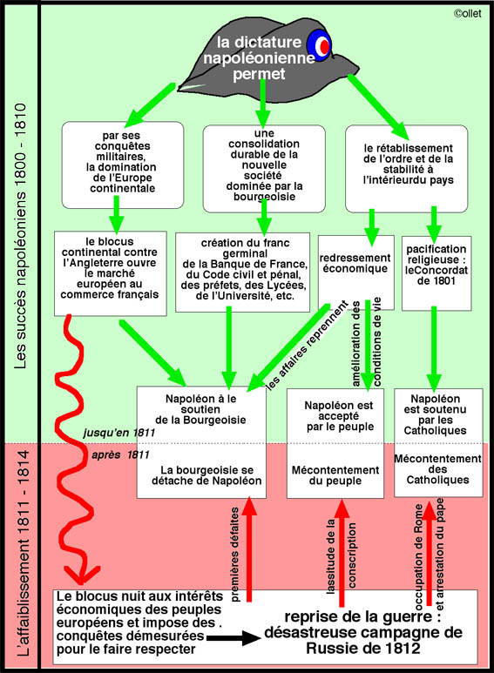
La dictature napoléonienne : Succès et affaiblissement

